Slide 1

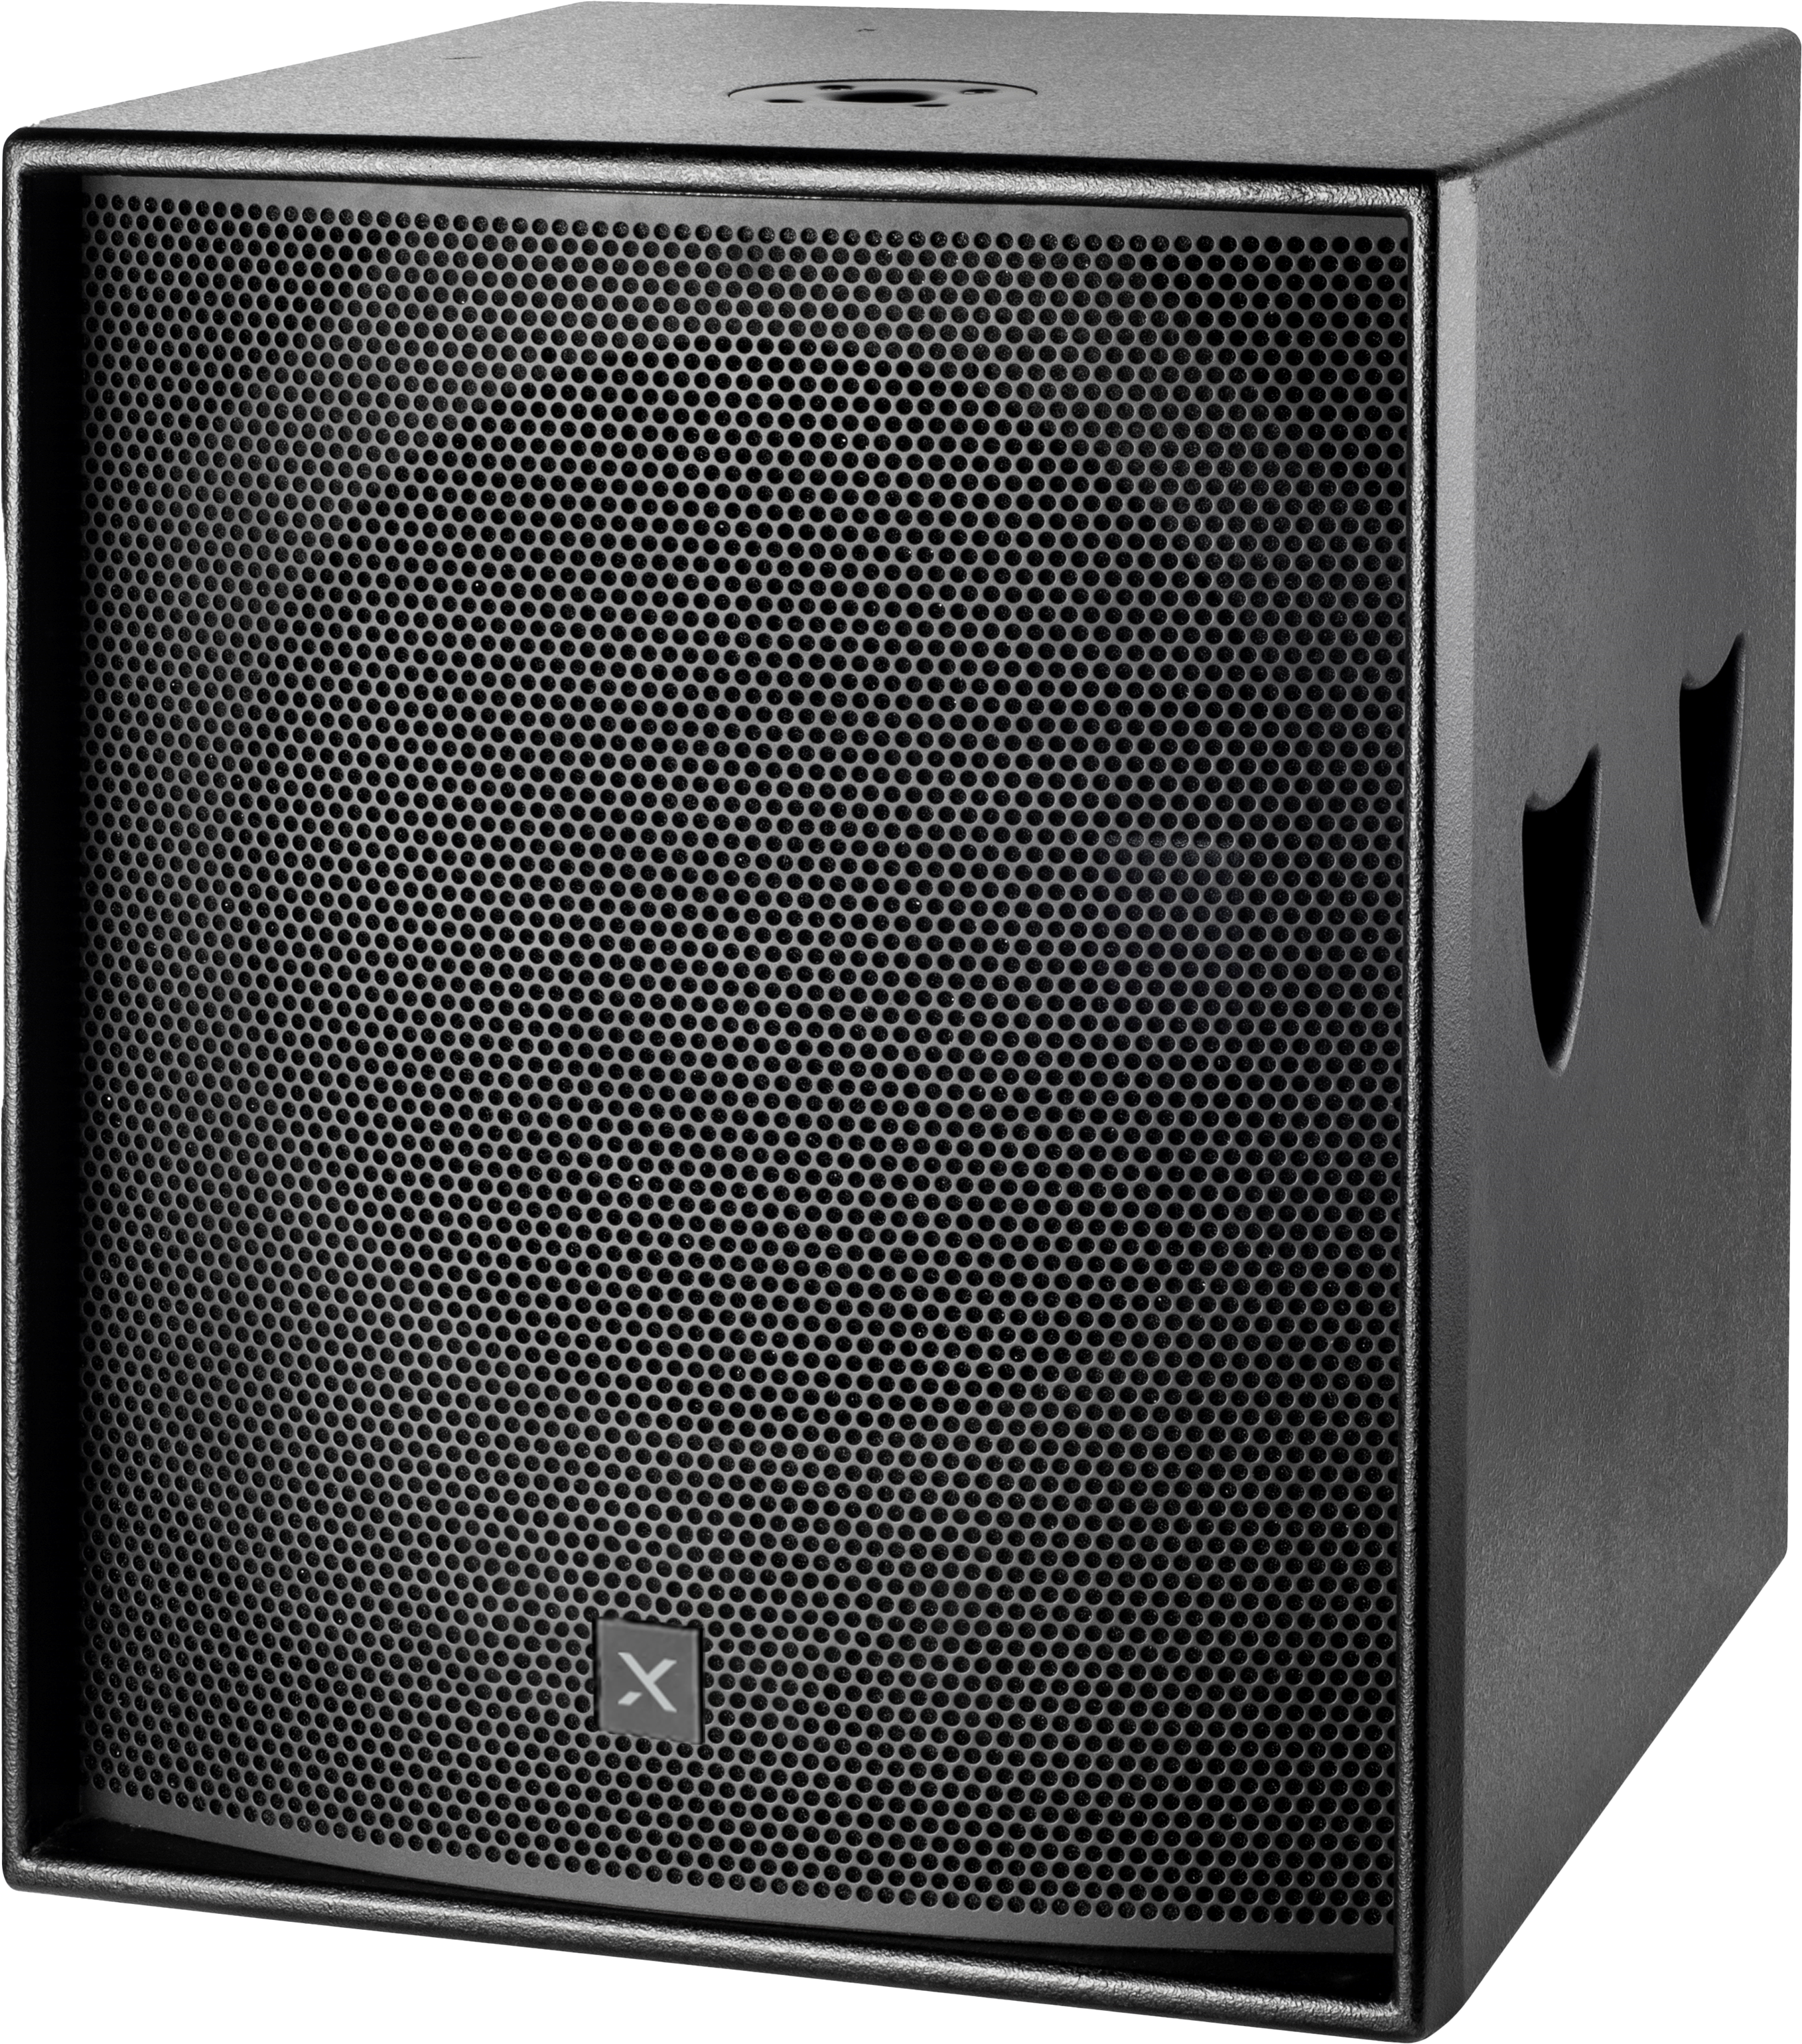

Sub Woofer Speaker
DQ15S
Professional Full Range Speaker System
FEATURE
DQ-15S는 400W AES 1600W peak를 재생합니다.
견고한 인클로저를 통해 내구성과 향상된 저음을 재생합니다.
상단 장착형 Pole Cup을 통해 DQ시리즈 스피커의 베이스로 쉽게 사용할 수 있습니다.
SPECIFICATION
항목 | 세부내용
Type | 15＂Compact Passive Subwoofer
Frequency Response | 35Hz-250Hz
Sensitivity(1W@1m) | 99dB
Nominal Impedance | 8Ω
Rated power | 400 W AES，1600W peak
LF Driver | 1×15＂(380mm)/4＂voice coil
Max.SPL | 125dB continuous, 131dB peak
Connectors | Balanced Differential line
Size(WxDxH) | 480.5mm X 550mm X 600mm
Weight | 34.25kg
www.voatek.com
e-mail : voatek@naver.com
Tel : 031-8011-0388

